Slide 1


LABORATORIO DE IDIOMAS

Slide 2
LABORATORIO DE IDIOMAS
El Tell Me More tiene 3 niveles
Administrador
Tutor
Usuario

Slide 3
Administrador
(Funciones del Coordinador - monitor)
Capacitar a los estudiantes en el uso de la herramienta.
Asesorar a los estudiantes y brindarles ayuda cuando lo soliciten.
Capacitar a los docentes de ESP en la herramienta tutor.
Dar soporte a la aplicación y asegurar la funcionalidad.

Slide 4
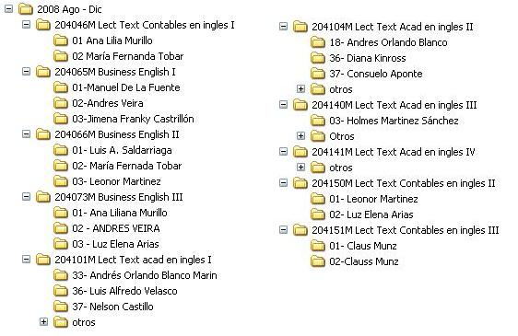
Cursos registrados período Agosto – Diciembre 2008

Slide 5
Tutor
Las Herramientas del software TELL ME MORE permiten al tutor:
• comunicarse con los alumnos (responder a sus preguntas, transmitirles orientaciones pedagógicas, resultados, archivos, etc.)
• crear orientaciones pedagógicas (sesiones personalizadas de estudio con TeLL me More®)
• crear respuestas tipo (respuestas a las preguntas más frecuentes de los alumnos)
• analizar las actividades realizadas por los alumnos
• modificar los parámetros del terminal alumno
• procesar las evaluaciones detalladas
• imprimir el contenido lingüístico y pedagógico de TeLL me More®, etc.

Slide 6
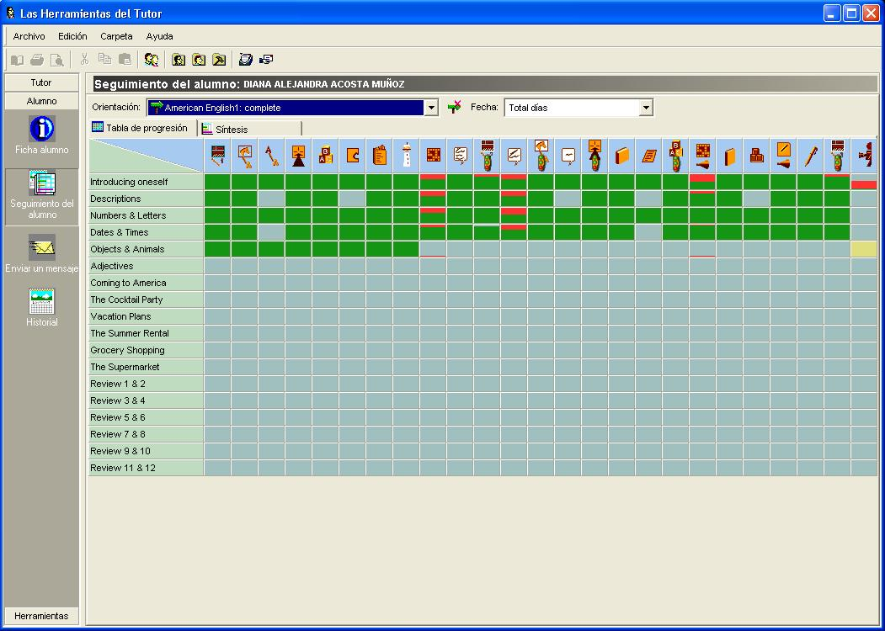
LABORATORIO DE IDIOMAS

Slide 7
Usuario
TeLL me More® es un método de aprendizaje interactivo que invita al alumno a perfeccionar y poner en práctica sus conocimientos.
También existe un conjunto de herramientas diseñadas especialmente para permitir al Tutor personalizar la enseñanza para cada alumno y hacer un seguimiento detallado del progreso de cada uno de ellos.

Slide 8
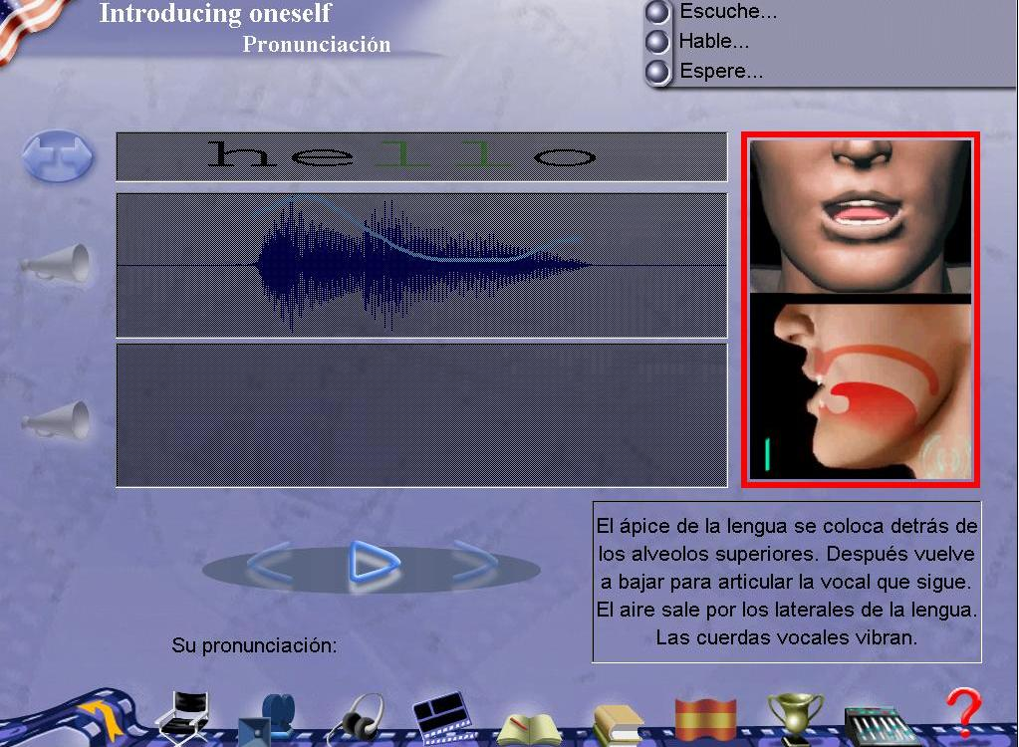
Usuario
Bienvenidos a TeLL me More®.
TeLL me More®, no es sólo un método completo de aprendizaje de idiomas, sino también una solución pedagógica multimedia que permite estudiar todas las competencias y conocimientos lingüísticos:
La Pronunciación y la fonética con animaciones en 3D, el reconocimiento de voz y el sistema de detección automática de errores en la pronunciación o S.E.T.S. (Spoken Error Tracking System)

Slide 9
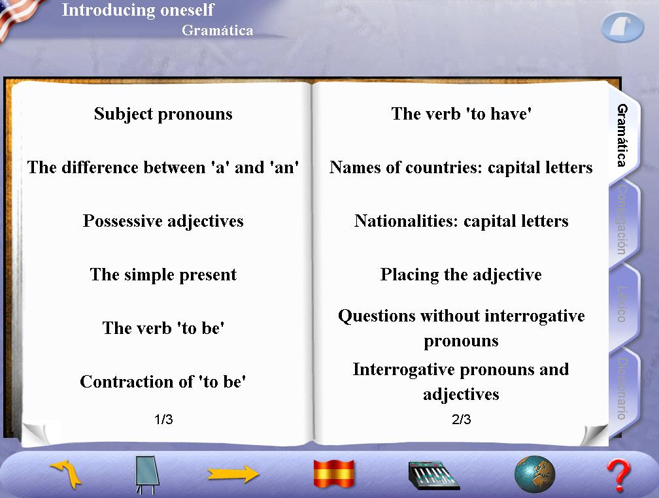
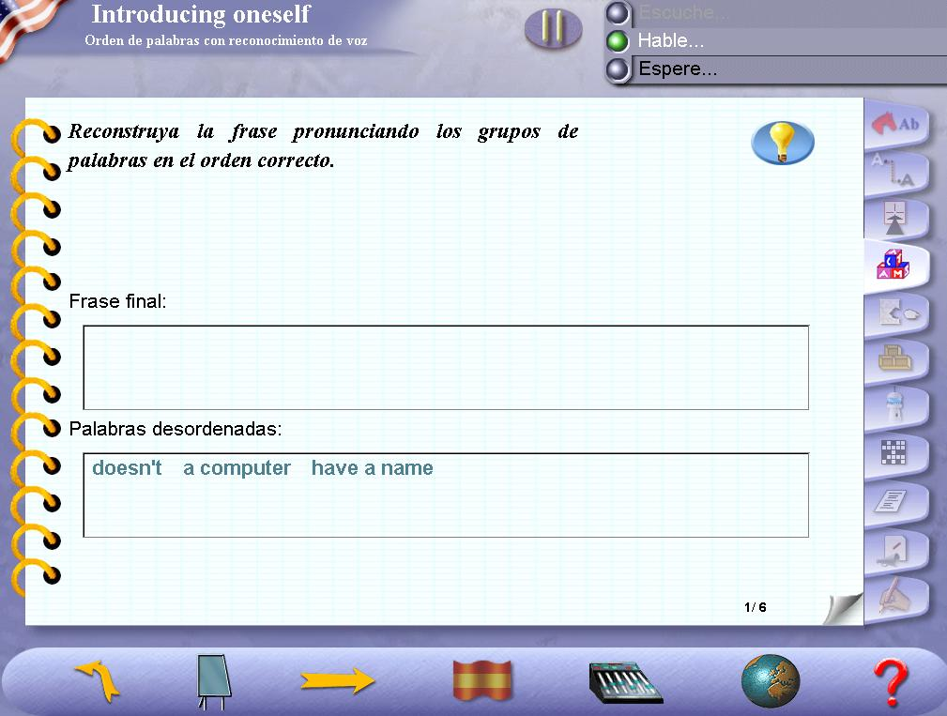
Usuario
La Gramática y la Conjugación con el módulo Biblioteca, así como el Ejercicio de gramática y las Casillas de palabras el vocabulario con los Ejercicios y la actividad Diálogo tratan temas muy variados inspirados en la vida cotidiana y profesional la comprensión y la expresión oral con el Diálogo, el Vídeo, el Dictado, el Crucigrama, etc.

Slide 10
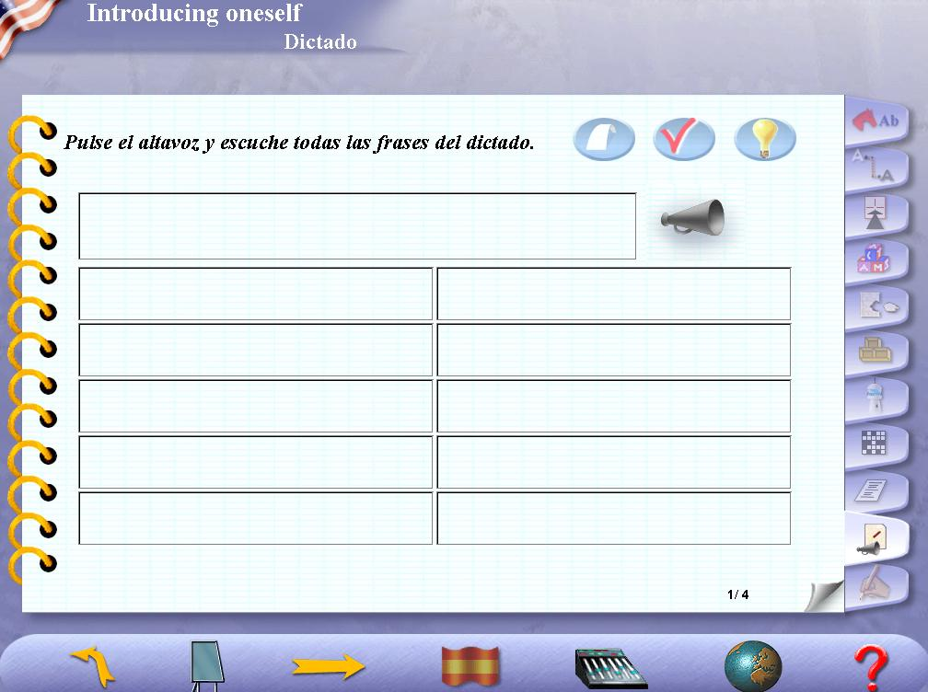
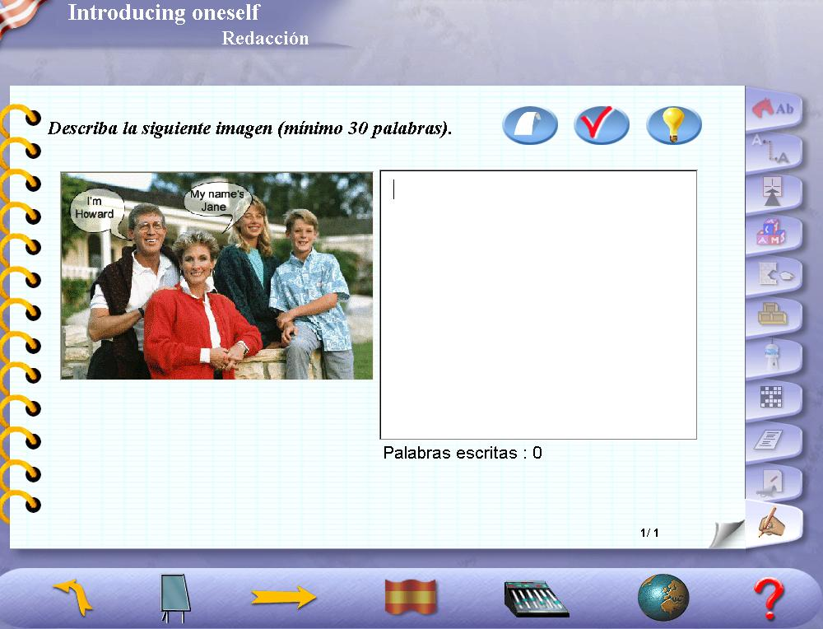
Usuario
La expresión escrita, y en particular la ortografía, con los ejercicios de Redacción y Dictado y por último, la comprensión escrita con los ejercicios Completar las frases, la Palabra misteriosa, preguntas sobre el vídeo, etc.

Slide 11
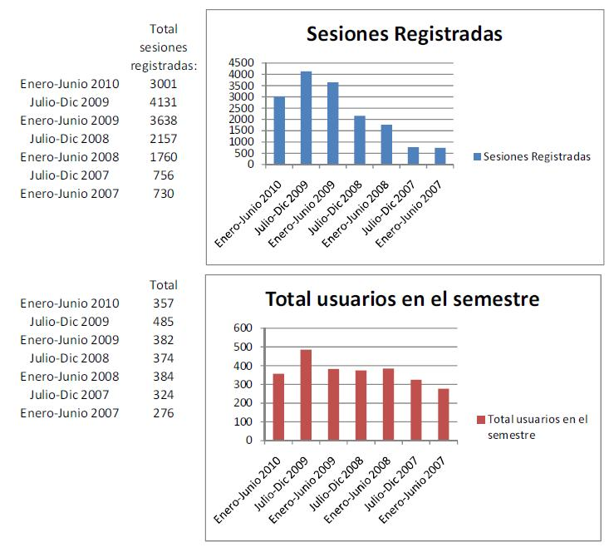

Slide 12
Usuario
El laboratorio de idiomas en el periodo Enero –Junio presenta los siguientes datos importantes:
Los planes diurnos tienen la mayor asistencia al laboratorio
3857
COMERCIO EXTERIOR
3846
ADMINISTRACION DE EMPRESAS (DIURNO)
3842
CONTADURIA PUBLICA (DIURNA)
Durante el semestre asistieron 357 personas de manera regular, llegando a 3001 sesiones.
Aunque el número total de usuario bajo un poco, el plan de comercio exterior aumento su participación en el uso del laboratorio.
Se hicieron pruebas de la plataforma Linweb, en la cual participaron estudiantes de salud usando esta nueva plataforma con recursos para los profesores de idiomas de la Universidad del Valle.

Slide 13
El club de conversación también tuvo lugar este semestre, con la participación de Alex Eastman como encargado.
Se hicieron pruebas de presentar videos gracias a la instalación del Videobeam, pero falta un sistema de sonido complementario, y como sugerencia, opacar un poco la parte cercana a la pantalla, ya que la iluminación no deja ver bien desde el otro extremo de la sala. Tal vez quitar la puerta extra, y tapar algunos vidrios.

